Slide 1
СОРТИРОВКА «ПУЗЫРЁК»
основы алгоритмизации и программирования

Slide 2
ПЛАН ЛЕКЦИИ
Часть 1:
1. Понятие алгоритма
2. Идея алгоритма
3. Визуализация
4. Словесное представление

Slide 3
ПЛАН ЛЕКЦИИ
Часть 2:
Часть 3:
5. Реализация алгоритма
через параметрический
цикл
6. Реализация алгоритма
через цикл с предусловием
6.1 Блок-схема
5.1 Блок-схема
5.2 Подробный разбор элементов
блок-схемы
6.2 Подробный разбор элементов
блок-схемы
5.3 Программная реализация на
языке С
6.3 Программная реализация на
языке С

Slide 4
ПОНЯТИЕ АЛГОРИТМА
Сортировка «Пузырьком» (англ Bubble Sort) – один из наиболее известных и простых алгоритмов сортировки. Он крайне лёгок в понимании, однако эффективен лишь при малых размерах массива.
Средняя сложность алгоритма – квадратичная, или же О(n²).
Алгоритм состоит в повторяющихся проходах по сортируемому массиву. На каждой итерации последовательно сравниваются соседние элементы, и, если порядок в паре неверный, то элементы меняют местами. За каждый проход по массиву как минимум один элемент встает на свое место: меньший по значению элемент (более «лёгкий») продвигается к началу массива, или же «всплывает, как пузырёк», (отсюда и название).

Slide 5
ИДЕЯ АЛГОРИТМА
Алгоритм основан на повторяющихся проходах по сортируемому массиву. За каждый проход последовательно сравниваются соседние элементы. Если порядок в паре неверный, то происходит обмен значений элементов. При каждом проходе алгоритма по внутреннему циклу, очередной наибольший элемент массива ставится на своё место в конце массива рядом с предыдущим «наибольшим элементом», а наименьший элемент перемещается на одну позицию к началу массива («всплывает» до нужной позиции, как пузырёк в воде — отсюда и название алгоритма).
Проходы по массиву повторяются n-1 (где n – размер массива) раз или до тех пор, пока не будет перестановок, т.е. когда массив окажется отсортированным.

Slide 6
выбираем элемент
4
1
5
3
7
2
6
сравниваем его с соседним
если он больше, то переставляем элементы местами

Slide 7
СЛОВЕСНОЕ ПРЕДСТАВЛЕНИЕ
array – массив, n – длина массива
1
Параме тр внешнего цикла i = 0
2
если i < n – 1, то п.3, иначе п.9
3
параметр внутреннего цикла j = 0
4
если j < n – 1 – i, то п.5, иначе п.8
5
если array[j] > array[j + 1], то п.6, иначе п.7
6
обмен значениями array[j] и array[j + 1]
7
j++, п.4
8
i++, п.2
9
конец алгоритма

Slide 8
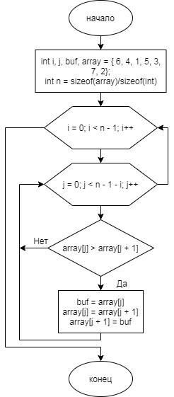
БЛОК-СХЕМА
Блок-схема алгоритма с использованием элемента «модификация»

Slide 9


РАЗБОР ЭЛЕМЕНТОВ БЛОК-СХЕМЫ
1
Элемент «пуск» используется для обозначения начала алгоритма.
2
Через следующий элемент, «процесс», реализовано объявление и инициализация переменных, используемых далее в программе.
int i, j, buf, array = { 6, 4, 1, 5, 3, 7, 2 };
int n = sizeof(array) / sizeof(int);
3
Третий элемент, «модификация», указывает на начало внешнего цикла. В коде эта часть реализована с помощью оператора for.
for(int i = 0; i < n – 1; i++){
…
}

Slide 10

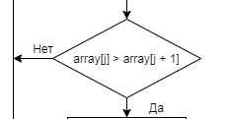
РАЗБОР ЭЛЕМЕНТОВ БЛОК-СХЕМЫ
4
Следующий элемент «модификация» отвечает за начало внутреннего цикла.
for(j = 0; j < n – 1 – i; j++){
…
}
5
Далее происходит проверка условия array[j] > array[j + 1]. В блок-схеме это реализовано с помощью элемента «решение», в коде – с использованием оператора if. От элемента «решение» отходит две ветви – «да», указывающая на действия, выполняемые при верности условия, и «нет», направляющая на следующую итерацию внутреннего цикла.
if(array[j] > array[j + 1]){
…
}

Slide 11

РАЗБОР ЭЛЕМЕНТОВ БЛОК-СХЕМЫ
6
Далее идет элемент «процесс», через который реализована перестановка элементов array[j] и array[j + 1], в случае выполнения условия предыдущего пункта.
buf = array[j];
array[j] = array[j + 1];
array[j + 1] = buf;
7
Происходит переход на следующую итерацию внутреннего цикла, по завершении которого – переход на следующую итерацию внешнего цикла. После окончания внешнего цикла происходит завершение алгоритма (в блок-схеме это реализовано через элемент «пуск»).

Slide 12
КОД С ПОМОЩЬЮ FOR
Программная реализация «Пузырька» через параметрический цикл
int main(){
int i, j, buf, arr[] = { 6, 4, 1, 5, 3, 7, 2};
int n = sizeof(arr) / sizeof(int);
for(i = 0; i < n - 1; i++){
for(j = 0; j < n - 1 - i; j++){
if(arr[j] > arr[j + 1]){
buf = arr[j];
arr[j] = arr[j + 1];
arr[j + 1] = buf;
}
}
}
}

Slide 13
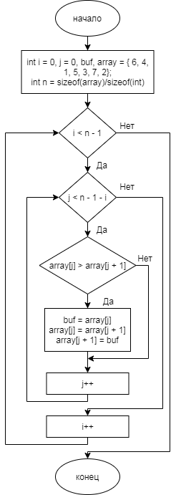
БЛОК-СХЕМА
Блок-схема алгоритма с использованием элемента «решение»

Slide 14


РАЗБОР ЭЛЕМЕНТОВ БЛОК-СХЕМЫ
1
Элемент «пуск» используется для обозначения начала алгоритма.
2
Через следующий элемент, «процесс», реализовано объявление и инициализация переменных, используемых далее в программе.
int i = 0, j = 0, buf, array = { 6, 4, 1, 5, 3, 7, 2 };
int n = sizeof(array) / sizeof(int);
3
Начало внешнего цикла с предусловием в блок-схеме реализовано с помощью элемента «решение», в коде – с использованием оператора while. От «решения» отходят две ветви: «да», по которой идем в случае верности условия, и «нет», указывающая на действия, выполняемые при ложности условия.
while(i < n – 1){
…
}

Slide 15

РАЗБОР ЭЛЕМЕНТОВ БЛОК-СХЕМЫ
4
Через следующий элемент, «решение», реализовано начало внутреннего цикла. От элемента отходят две ветви: «да», по которой идем в случае верности условия, и «нет», указывающая на действия, выполняемые при ложности условия. В коде это реализовано при помощи оператора while.
while(j < n – 1- i){
…
}
5
Далее происходит проверка условия array[j] > array[j + 1]. В блок-схеме это реализовано с помощью элемента «решение», в коде – с использованием оператора if. От элемента «решение» отходит две ветви – «да», указывающая на действия, выполняемые при верности условия, и «нет», направляющая на следующую итерацию внутреннего цикла.
if(array[j] > array[j + 1]){
…
}

Slide 16


РАЗБОР ЭЛЕМЕНТОВ БЛОК-СХЕМЫ
6
Далее идет элемент «процесс», через который реализована перестановка элементов array[j] и array[j + 1], в случае выполнения условия предыдущего пункта.
buf = array[j];
array[j] = array[j + 1];
array[j + 1] = buf;
7
Следующий элемент, «процесс», отвечает за увеличение на единицу переменной j.
j++;
8
Следующий элемент, «процесс», отвечает за увеличение на единицу переменной i.
i++;
9
Окончание алгоритма реализовано через элемент «пуск».

Slide 17
КОД С ПОМОЩЬЮ WHILE
int main(){
int i = 0, j = 0, buf, arr[] = { 6, 4, 1, 5, 3, 7, 2};
int n = sizeof(arr) / sizeof(int);
while(i < n -1){
while(j < n - 1 - i){
if(arr[j] > arr[j + 1]){
buf = arr[j];
arr[j] = arr[j + 1];
arr[j + 1] = buf;
}
j++;
}
i++;
}
}
Программная реализация «Пузырька» через цикл с предусловием

